Slide 1
目录
第1章——photoshop快速入门
第2章——认识图像及工具
第3章——图像的修饰与色彩调整
第4章——文字工具应用
第5章——形状工具应用
第6章——钢笔与路径应用

Slide 2

第6章
01.
钢笔与路径的应用
02.
路径文字
03.
钢笔抠图

Slide 3
第一章.钢笔与路径的应用
在钢笔工具下，有三个热键（ctrl+alt+shift）配合使用。一般使用钢笔抠图的时候，三个热键都需要使用。
1.1 认识钢笔工具中的热键
在钢笔工具下，有三个热键（ctrl、alt、shift）配合使用。一般使用钢笔抠图的时候，三个热键都需要使用。
1.ctrl键：鼠标点击完再去点击一下，现在松开了鼠标左键，这个时候再想移动锚点的位置，可以按住ctrl键切换成小白工具。小白工具可以选择锚点，移动锚点的位置。还可以拖动手柄移动弧线的弧度。

Slide 4
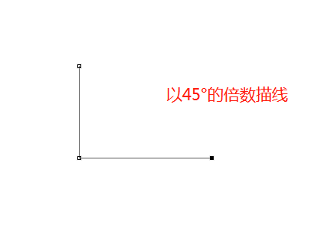
第一章.钢笔与路径的应用
在钢笔工具下，有三个热键（ctrl+alt+shift）配合使用。一般使用钢笔抠图的时候，三个热键都需要使用。
1.1 认识钢笔工具中的热键
2.shift键：鼠标左键在画布中点击一下松开，再在另一处点击一下的时候，按住shift键，得到的是一条水平或垂直或45度方向的直线。在钢笔工具下起到约束的作用。

Slide 5
第一章.钢笔与路径的应用
在钢笔工具下，有三个热键（ctrl+alt+shift）配合使用。一般使用钢笔抠图的时候，三个热键都需要使用。
1.1 认识钢笔工具中的热键
3.alt键：在钢笔抠图中可以说是经常性会使用的。当我们画完一条弧线的时候，它会出现两条控制手柄。如果连续绘制路径的时候，其中一与绘制方向同一侧的手柄会起到约束的作用。这个时候为了防止它影响我们的方向和弧度，可以把它删掉。按住alt键，点击一下锚点就可以删除。现在再去话就会显得比较自然，不会受到很强的约束。

Slide 6


第一章.文字工具的应用
【1】首先新建一个文档（省略操作）
【2】在右下角中点击新建图层（省略操作）
【3】在工具栏中选择矩形选框工具或快捷键M
【4】将新图层重命名为矩形。
【5】使用矩形选框工具画出合适的大小
【6】在菜单栏中【选择--修改--边界】，为新的选区扩展一个新的边缘5
【7】渐变工具选中，选择合适的颜色
【8】填充选区，使用渐变工具进行拖拉即可。
【9】选择文字工具，输入标语“好好学习，天天向上”

Slide 7


第一章.矩形（选框）工具的应用
【10】设置文字字体样式及大小
【11】设置图层样式，使用描边和渐变叠加
【12】打开sc12.jpg文件
【13】将sc12.jpg拖到矩形框中。
【14】【ctrl+T】调整图片大小
【15】变换图层顺序是文字在图片上方

Slide 8

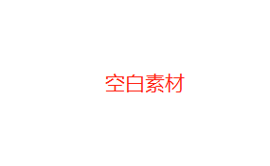
第一章.矩形（选框）工具的应用
1.2 使用矩形工具制作直营标识
制作前
制作后

Slide 9
第一章.矩形（选框）工具的应用
【1】首先新建一个文档（省略操作）
【2】在右下角中点击新建图层（省略操作）
【3】在工具栏中选择矩形选框工具或快捷键M
【4】打开sc13.jpg文件
【5】将sc13.jpg拖到矩形框中。
【6】【ctrl+T】调整图片大小

Slide 10
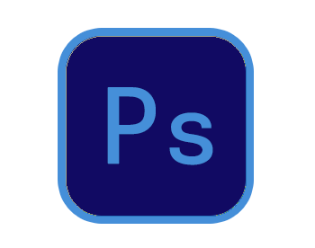

第二章.圆角矩形与椭圆工具的应用
2.1 使用圆角矩形工具绘制标签
输入文字段落前
输入文字段落后

Slide 11
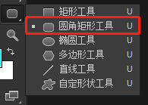
第二章.圆角矩形与椭圆工具的应用
【1】首先新建一个文档（省略操作）
【2】在右下角中点击新建图层（省略操作）
【3】在工具栏中选择圆角矩形工具或快捷键U
【4】在画布中绘制一个200*200的像素，像素半径为20
【5】选择文字工具，输入标签“Ps”
【6】设置标签字体【黑体】大小126及颜色为#448fdb
【7】设置描边像素为9
【8】设置描边颜色为#448fdb

Slide 12

第二章.圆角矩形与椭圆工具的应用
2.1 使用椭圆工具绘制标签
绘制前
绘制后

Slide 13
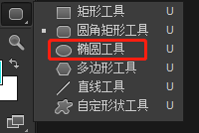
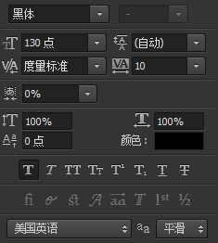
第二章.圆角矩形与椭圆工具的应用
【1】首先新建一个文档（省略操作）
【2】在右下角中点击新建图层（省略操作）
【3】在工具栏中选择椭圆工具或快捷键U
【4】把画布填充为黑色
【5】在画布中画一个200*200像素的椭圆，填充为红色，描边为3个像素，填充白色
【6】在画布内画一个175*175像素的椭圆，填充为白色
【7】选择文字工具，输入标签“30”
【8】设置字体格式如右图所示

Slide 14

第三章.自定义形状工具的应用
3.1使用自定义形状工具绘制标签
绘制前
绘制后

Slide 15
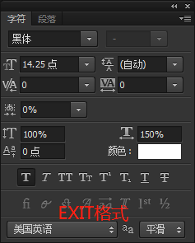
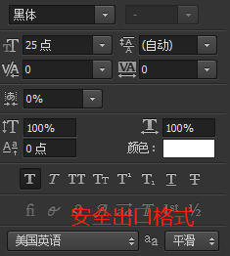
第三章.自定义形状工具的应用
【1】首先打开一张素材图片（省略操作）
【2】在右下角中点击新建图层（省略操作）
【3】在工具栏中选择矩形工具或快捷键U
【4】绘制365*125的像素矩形，颜色填充#007130，命名矩形1
【5】绘制343*108的像素矩形，颜色填充#ffffff，命名矩形2
【6】绘制321*988的像素矩形，颜色填充#007130，命名矩形3
【7】使用矩形选框工具，设置像素为75*76，在矩形3中绘制，颜色填充#ffffff
【8】使用多边形套索工具绘制小三角形，颜色填充#ffffff
【9】使用自定义形状工具选择【箭头9】在矩形3左侧，方向向右，设置合适大小
【10】使用自定义形状工具选择【行人】，设置合适大小
【11】使用文字工具输入“EXIT”，格式如右图所示
【12】使用文字工具输入“安全出口”，格式如右图所示

Slide 16
本章已结束，请完成第五章练习题

Slide 17
感谢支持

